Slide 1


Slide 2


Slide 3
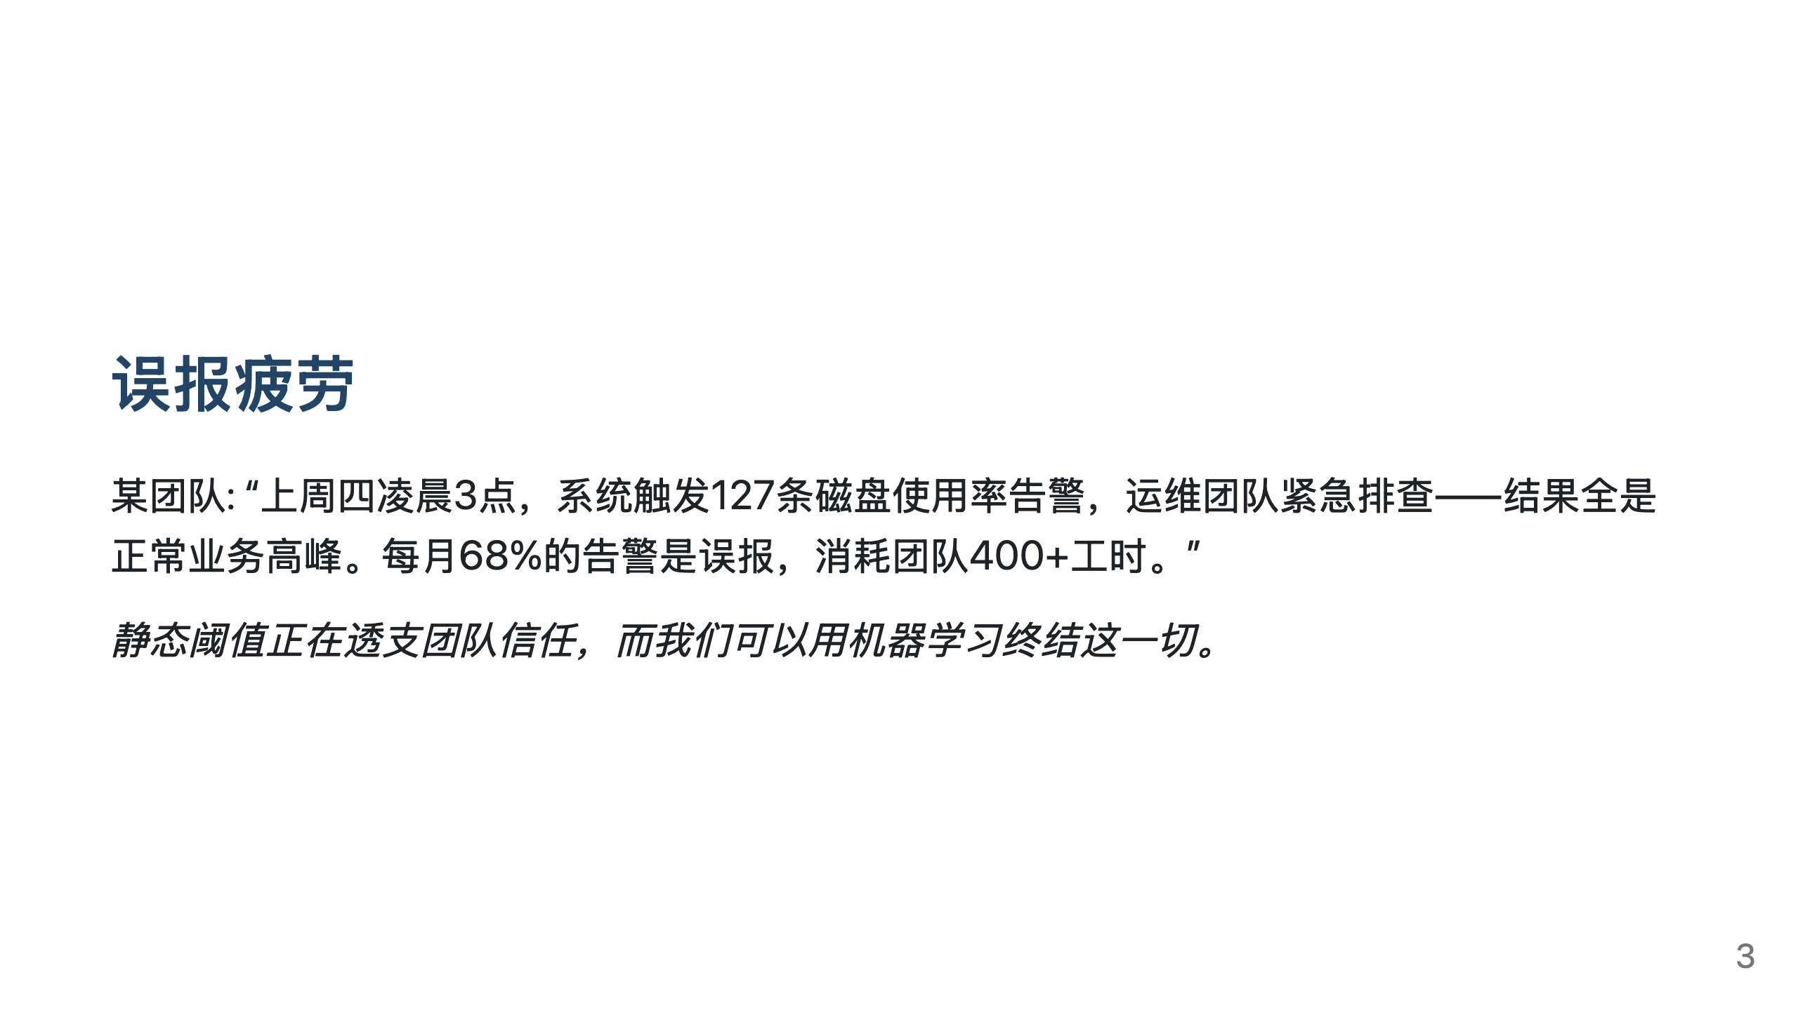

Slide 4


Slide 5
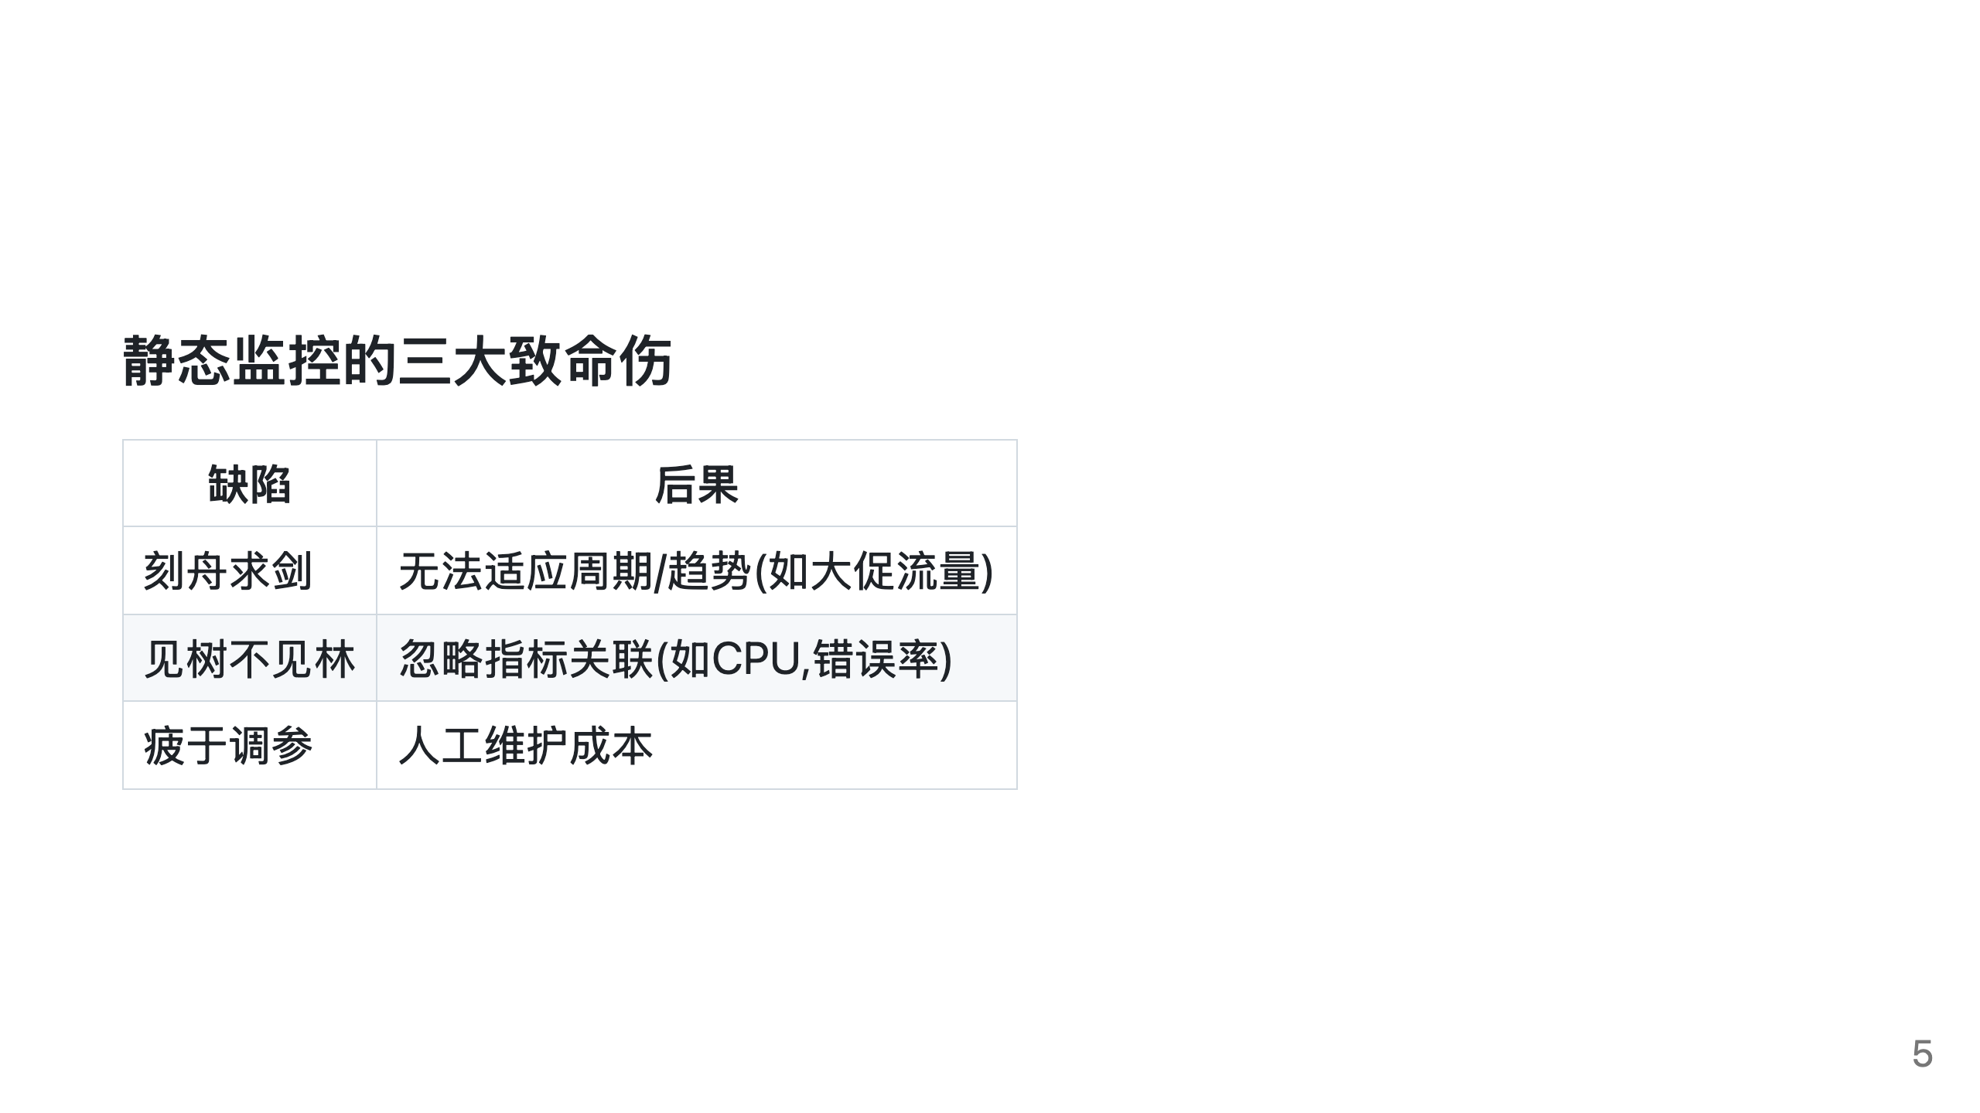

Slide 6
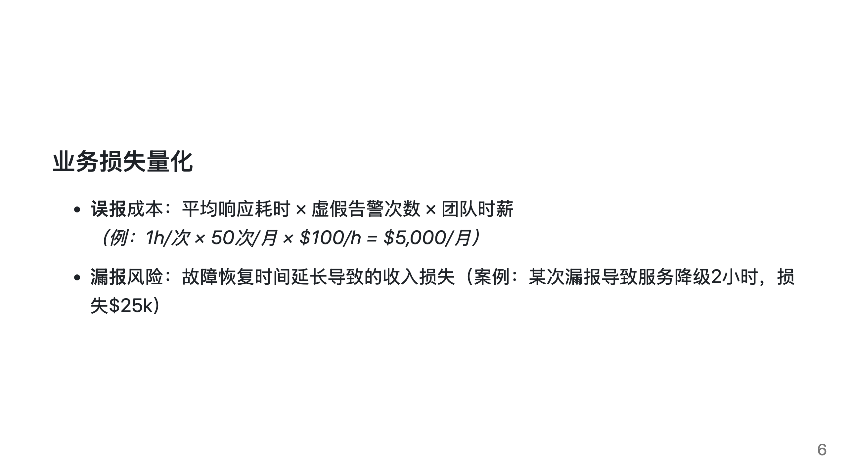

Slide 7


Slide 8
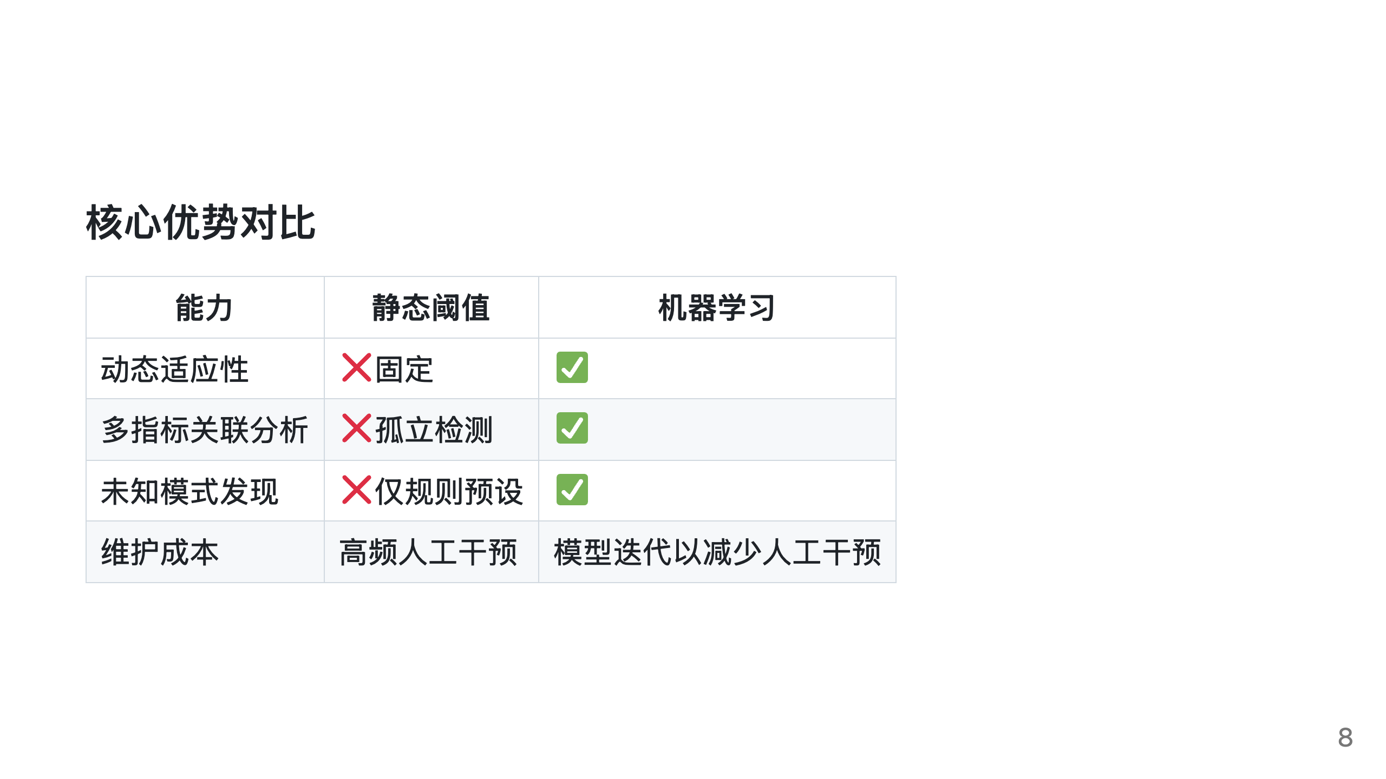

Slide 9


Slide 10
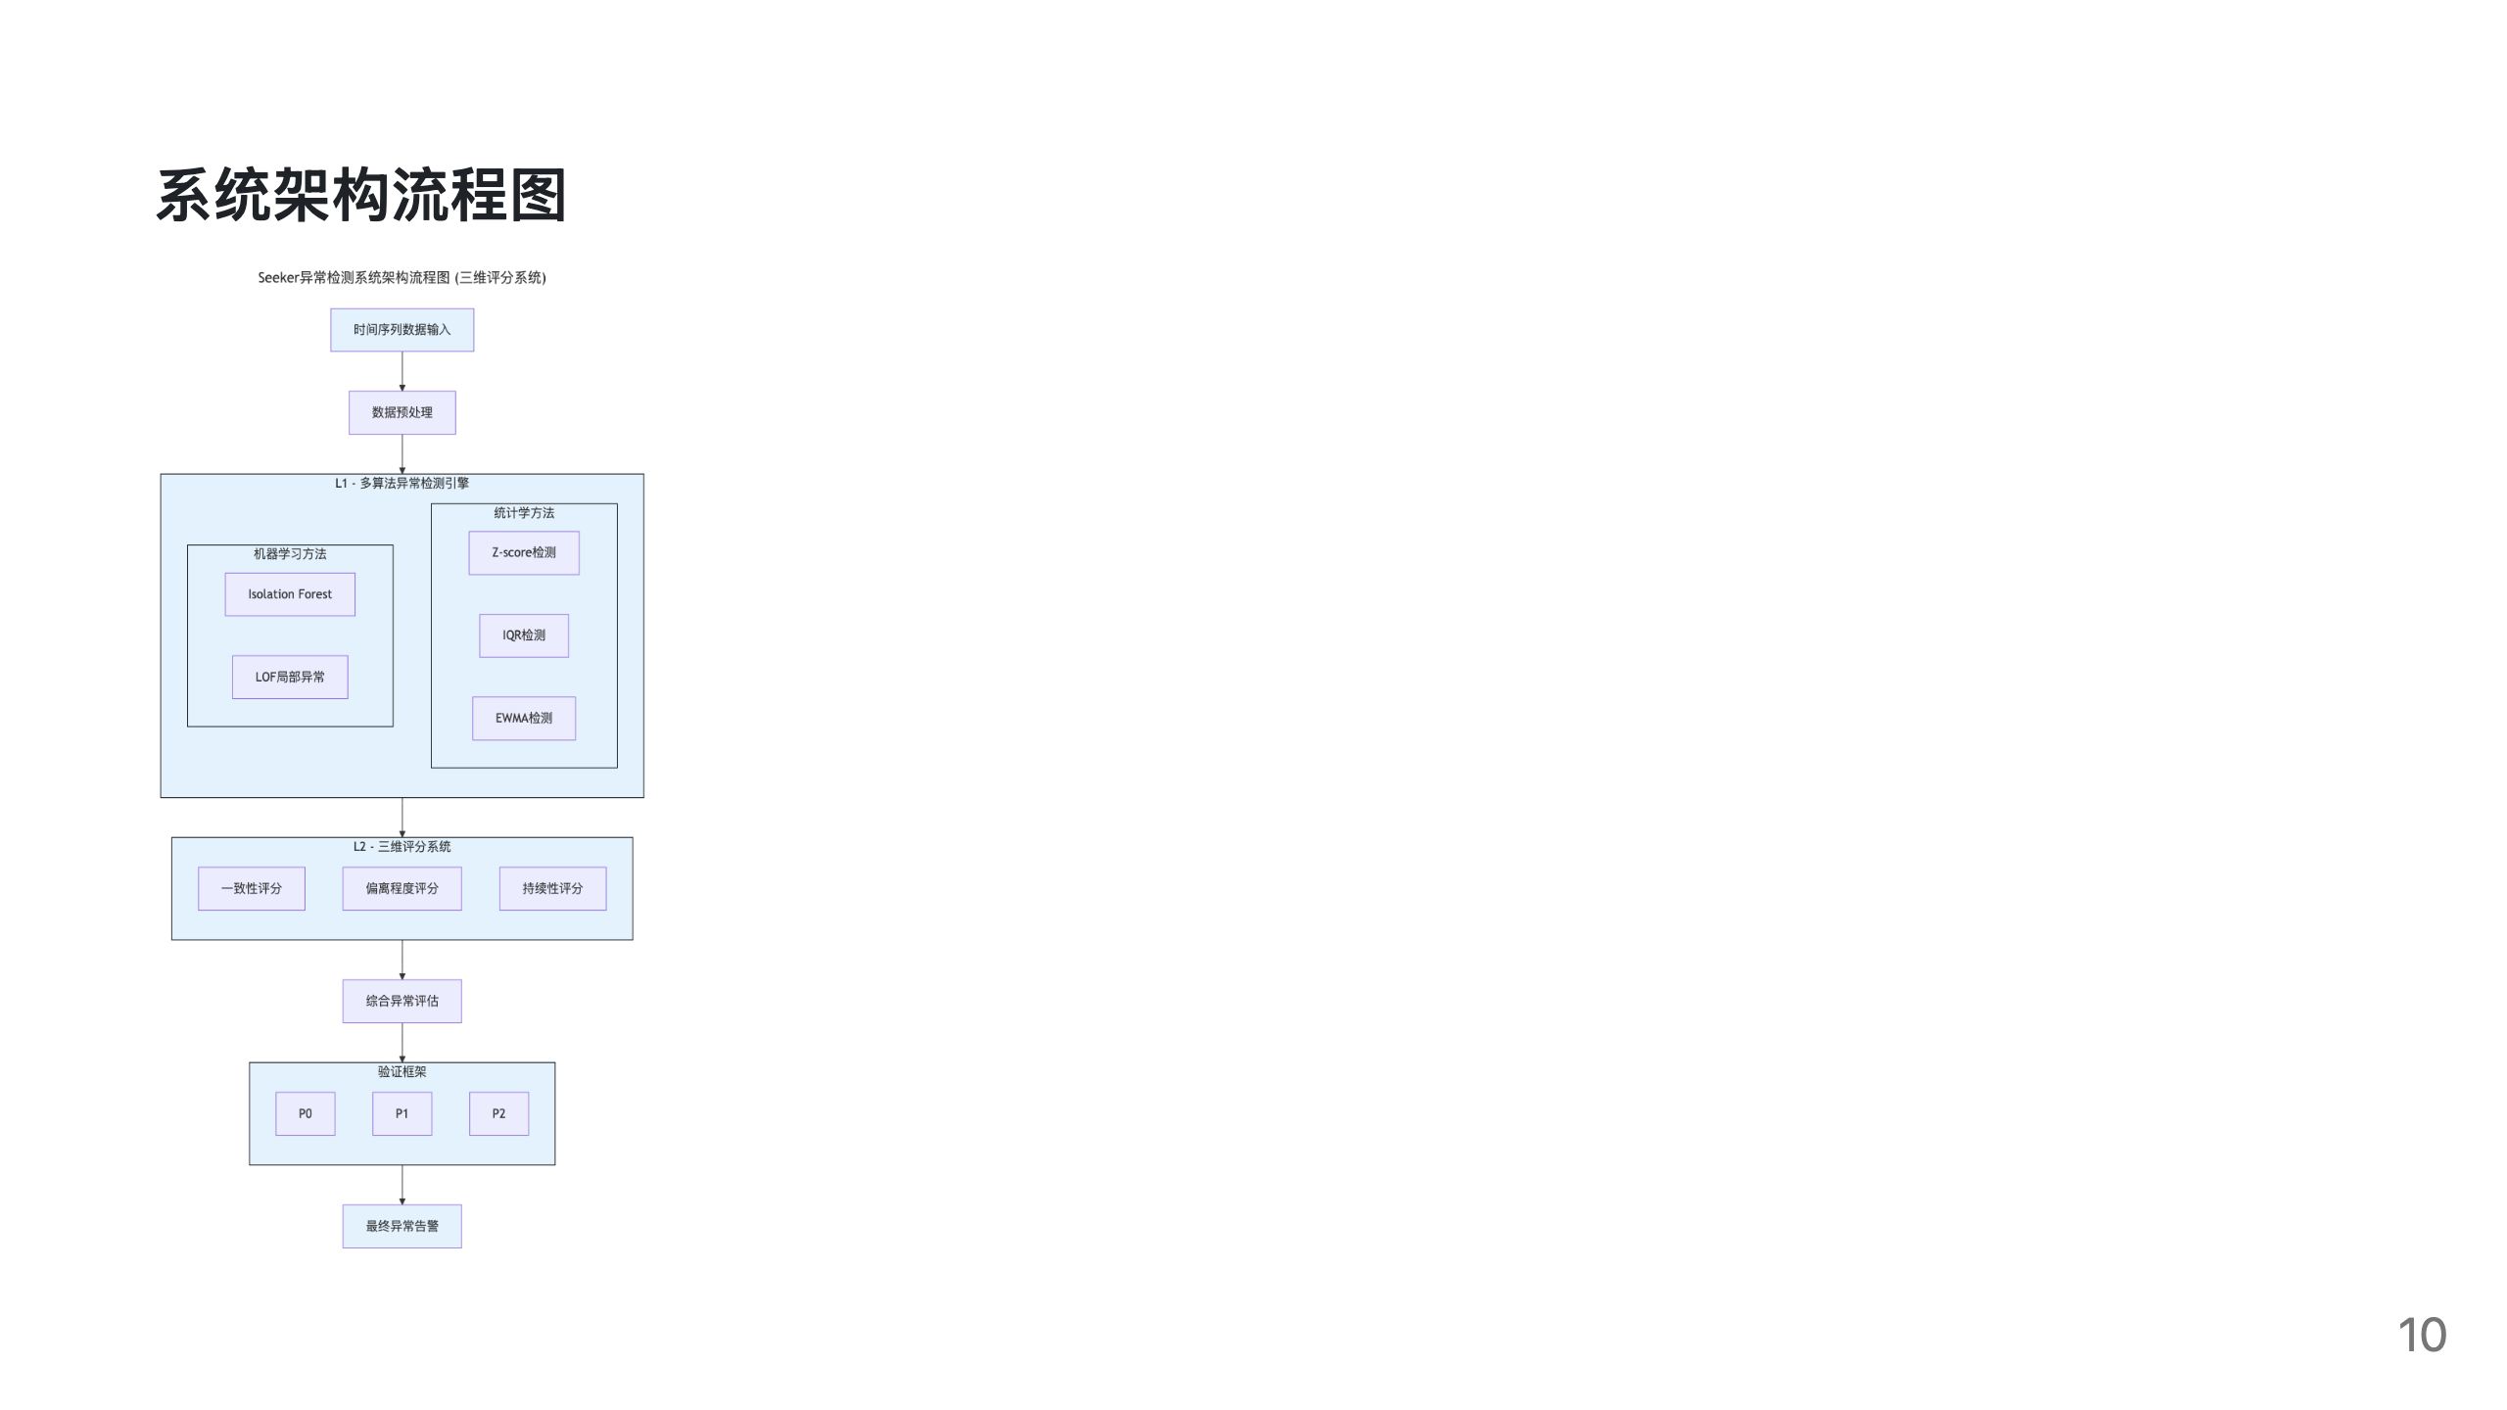

Slide 11
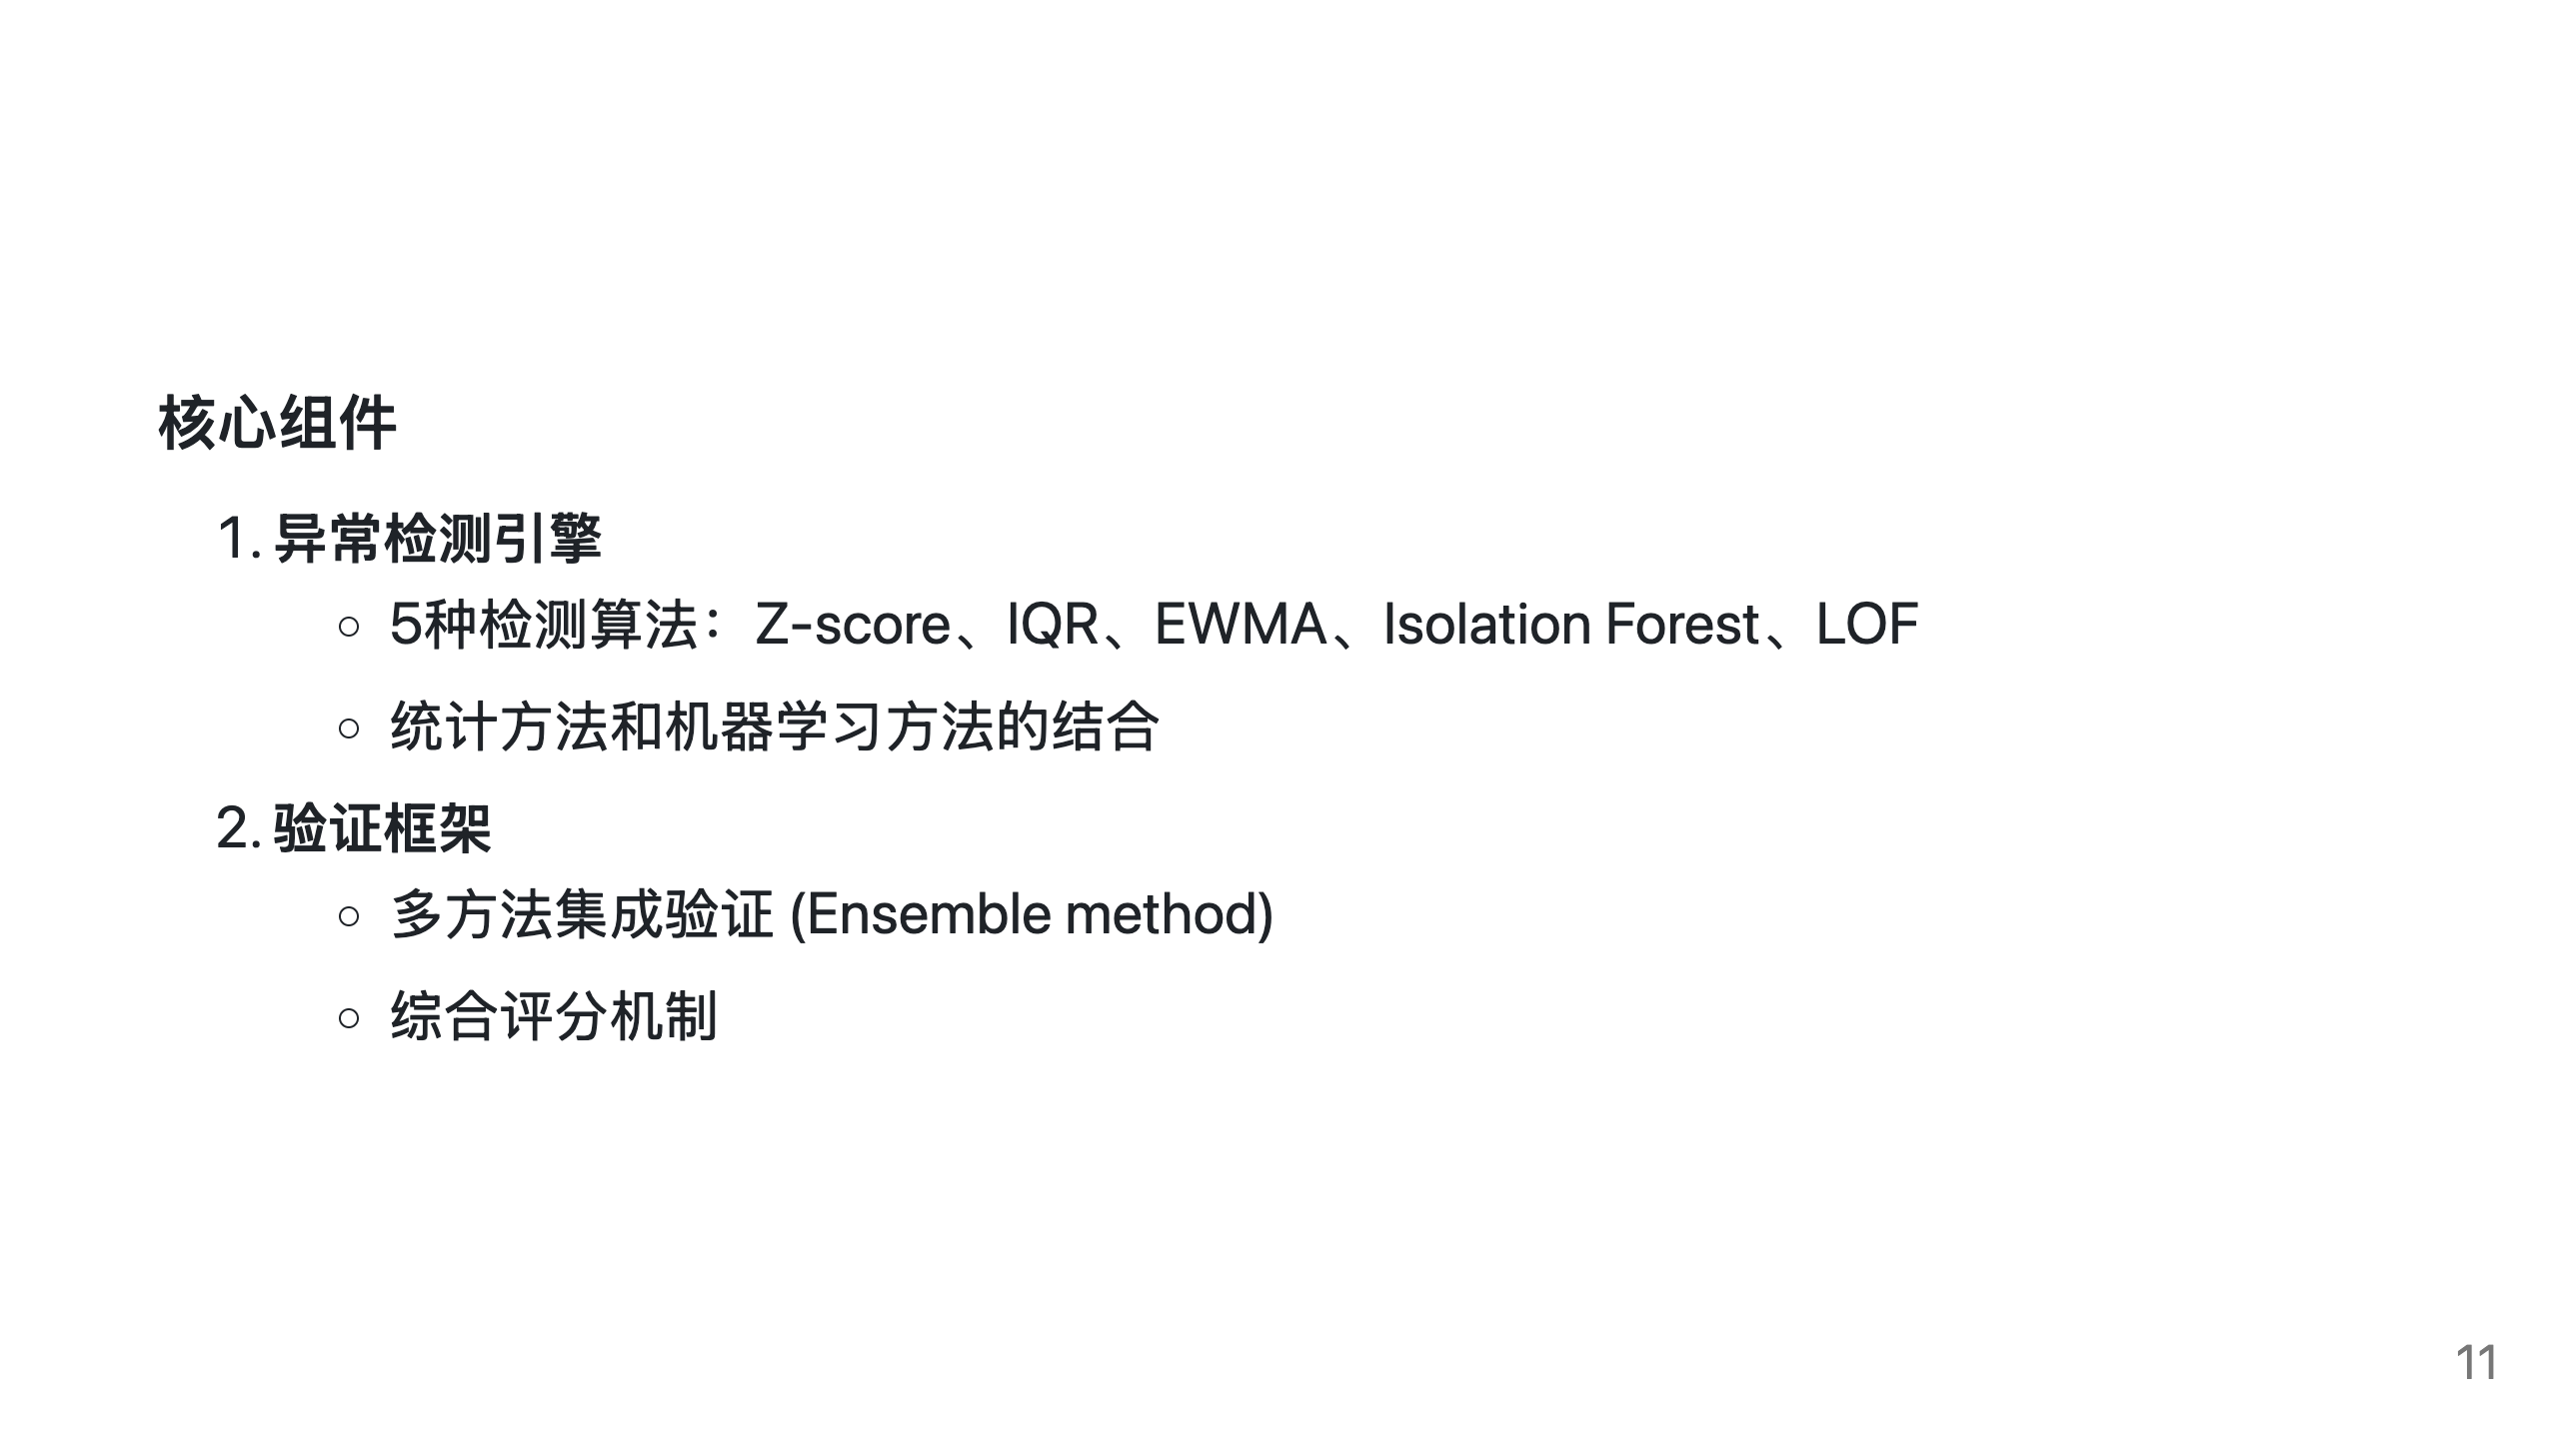

Slide 12
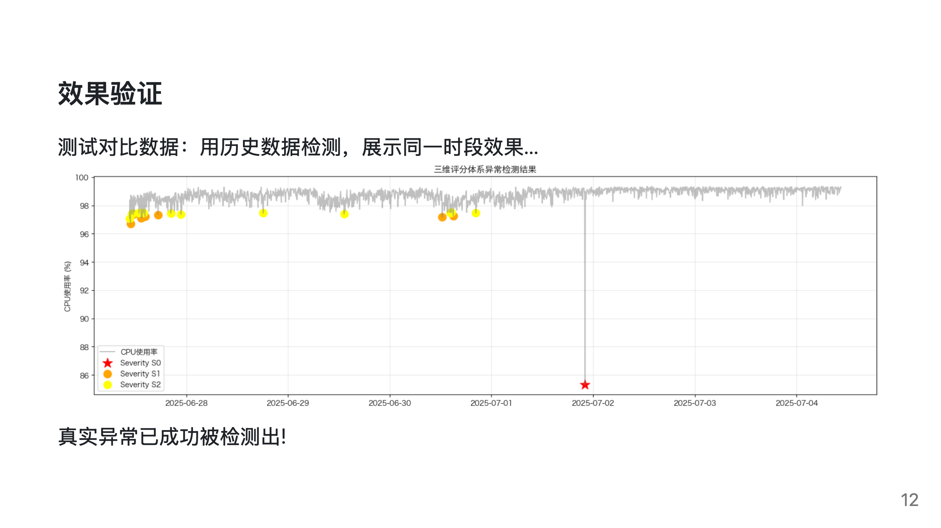

Slide 13


Slide 14
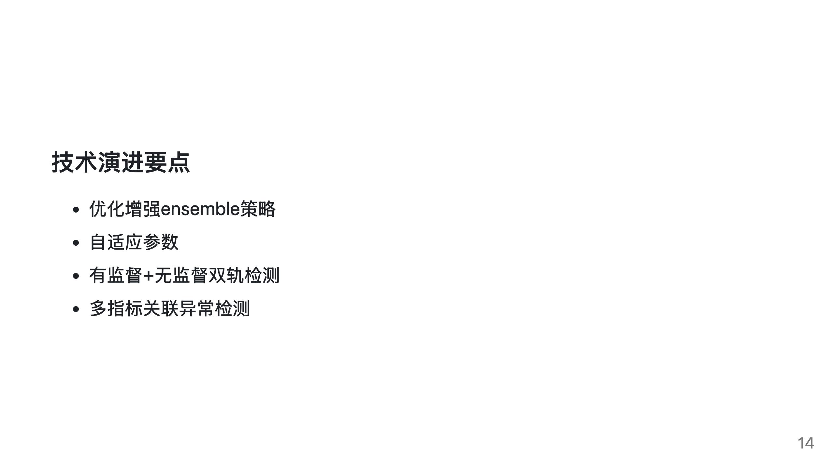

Slide 15


Slide 16


Slide 17
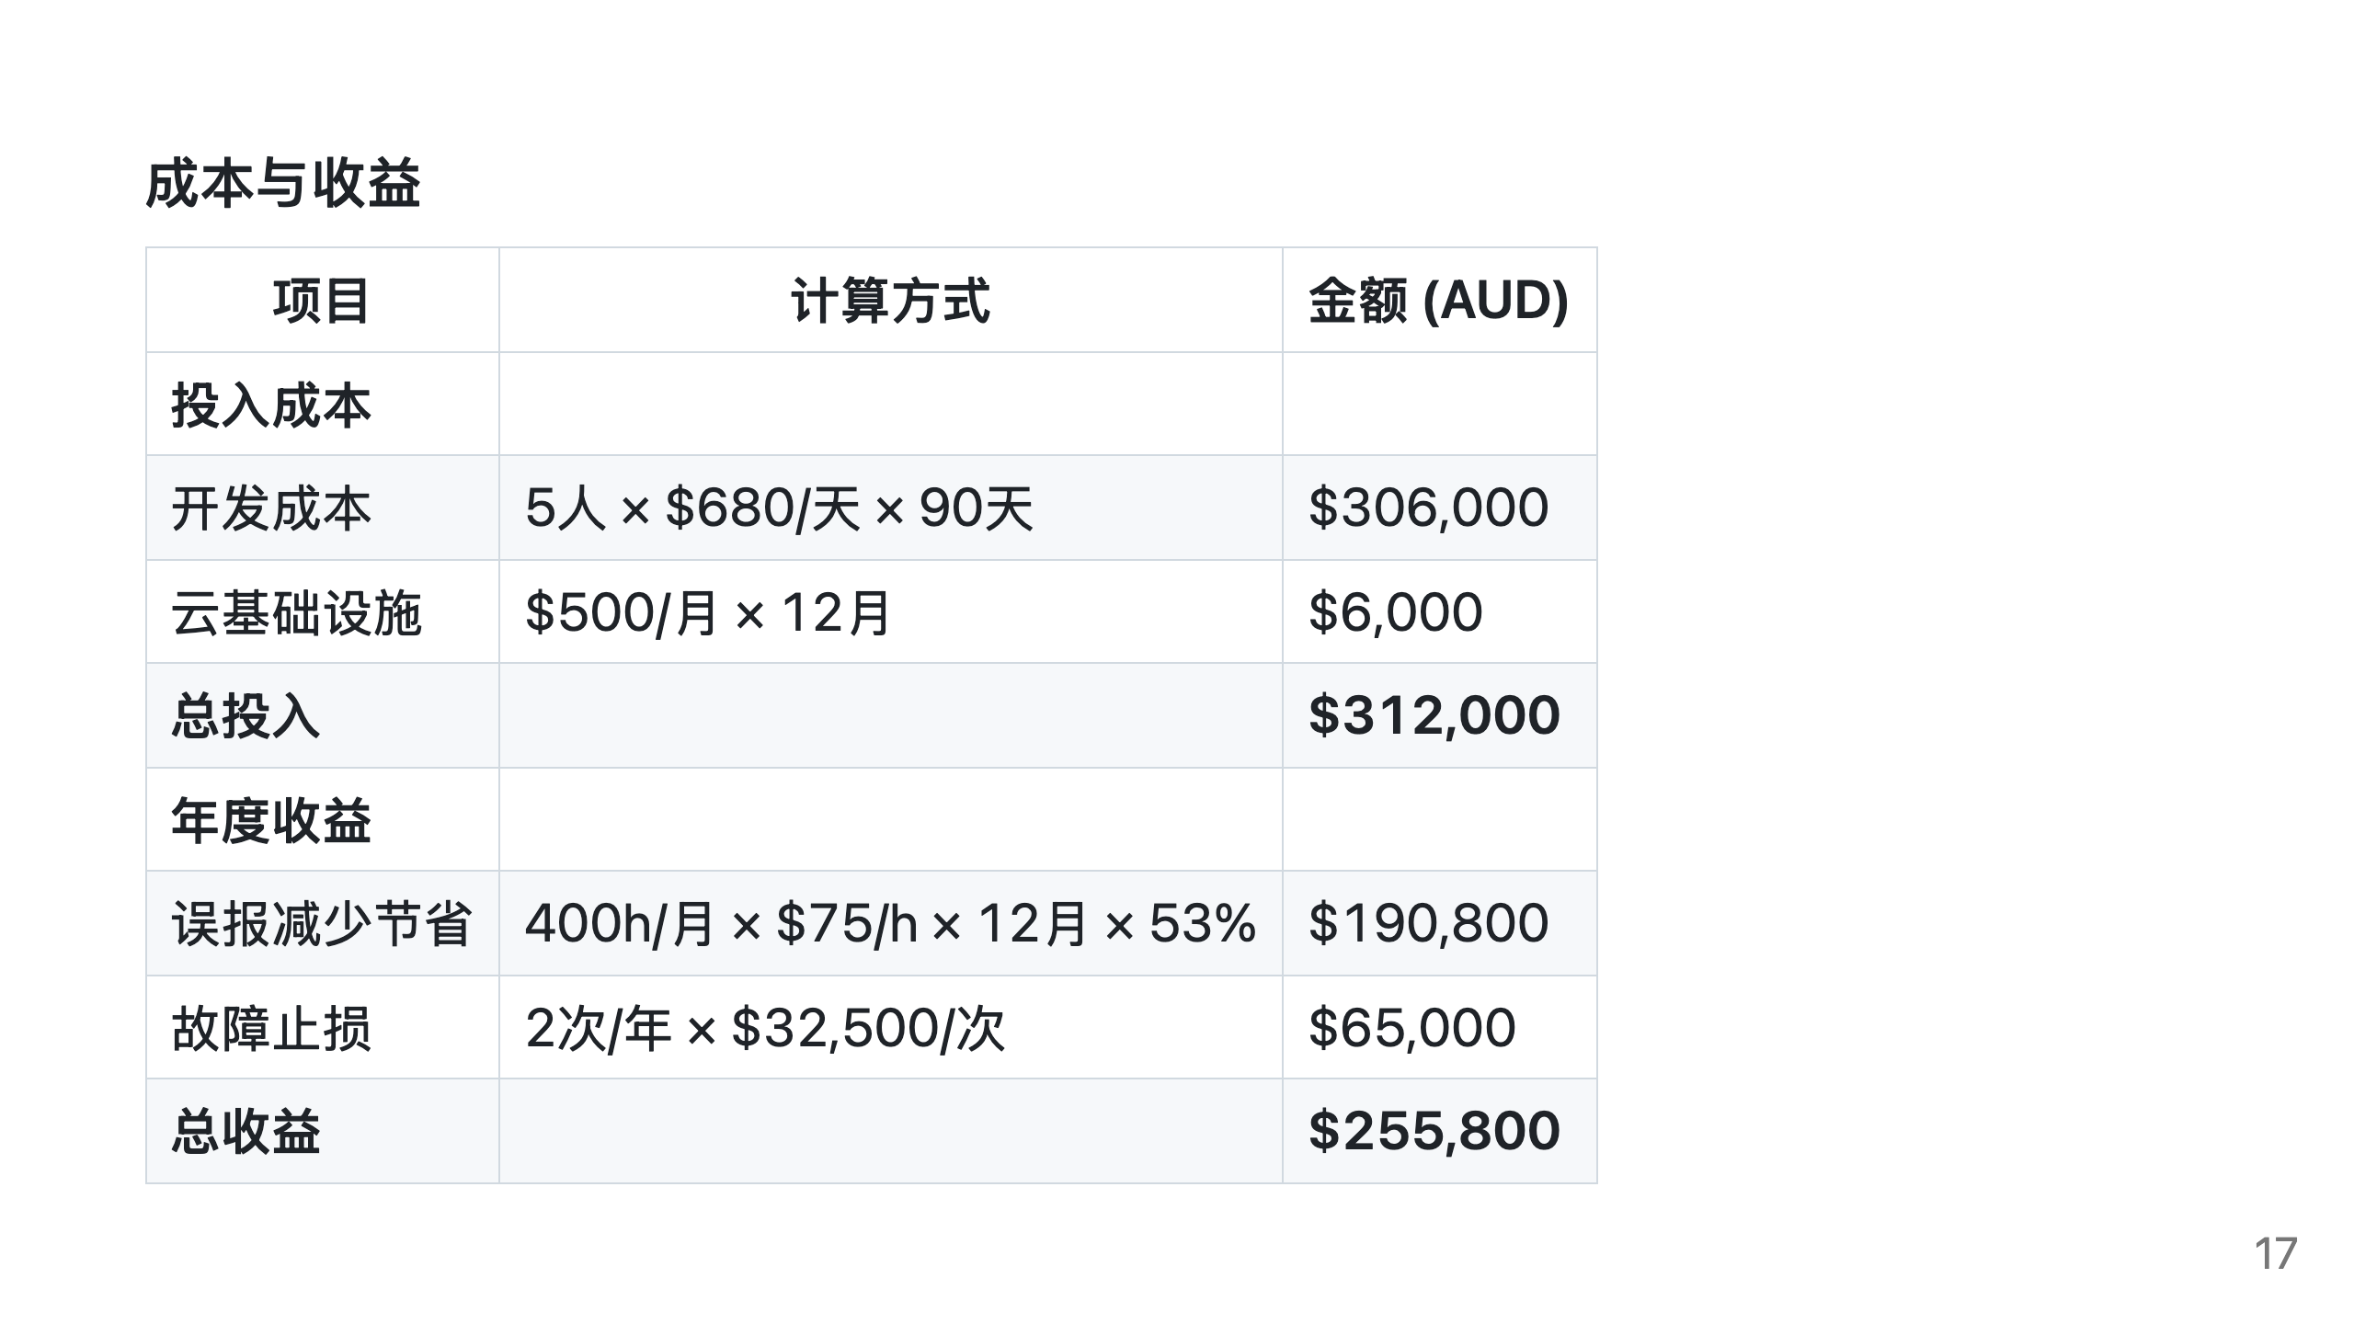
Notes:
400h/月 = 每个工作日约18小时团队处理误报 5人团队平均每人每月80小时处理误报（每天约4小时）

Slide 18
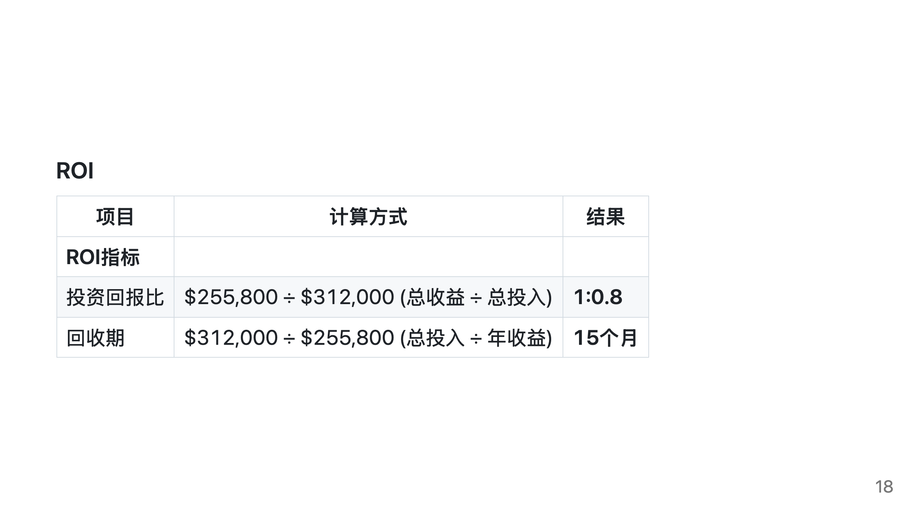

Slide 19
